Slide 1





LIÊN NHÓM 1
DATA TRANSFORMATION
(CHUYỂN ĐỔI DỮ LIỆU)

Slide 2


DANH SÁCH THÀNH VIÊN
221230923 - Nguyễn Nhật Minh
221230816 - Nguyễn Nguyên Giáp
221230853 - Vương Đức Hùng
221230916 - Lê Đức Mạnh
221230921 - Hoàng Ngọc Minh
221231013 - Nguyễn Thị Huyền Trang
221220938 - Nguyễn Quốc Nam
221230878 - Lê Sĩ Khánh
221230952 - Lò Văn Phát
221231061 - Đỗ Thị Ngọc Yến

Slide 3

TỔNG QUAN
2.5.1
NORMALIZATION (CHUẨN HÓA DỮ LIỆU)
2.5.2
DISCRETIZATION (RỜI RẠC HÓA DỮ LIỆU)
2.5.3
DATA COMPRESSION (NÉN DỮ LIỆU)
2.5.4
SAMPLING (LẤY MẪU)

Slide 4
CHUYỂN ĐỔI DỮ LIỆU (DATA TRANSFORMATION)
KHÁI NIỆM
Chuyển đổi dữ liệu là quá trình chuyển đổi hoặc hợp nhất dữ liệu sang dạng thích hợp cho khai phá dữ liệu.
MỤC ĐÍCH
Làm cho quá trình khai phá hiệu quả hơn
Kết quả thu được dễ hiểu và có ý nghĩa hơn

Slide 5

2.5.1. CHUẨN HÓA DỮ LIỆU (NORMALIZATION)
MỤC TIÊU
Đưa các thuộc tính về cùng thang đo để:
Tránh ảnh hưởng của đơn vị đo lường (m, inch, kg, pound…)
Giúp các thuật toán học máy hoạt động tốt hơn
Ngăn các thuộc tính có giá trị lớn át các thuộc tính nhỏ
Tăng tốc quá trình học

Slide 6

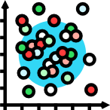
2.5.1. CHUẨN HÓA DỮ LIỆU (NORMALIZATION)
ỨNG DỤNG
Ứng dụng cho các thuật toán phân loại (classification) liên quan đến mạng nơ-ron (neural networks)
Các phép đo khoảng cách như phân loại lân cận gần nhất (neural networks) và phân cụm (clustering)

Slide 7
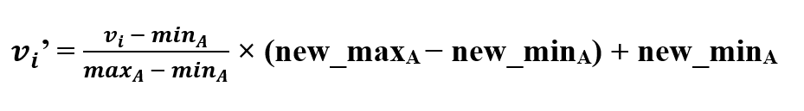
2.5.1. CHUẨN HÓA DỮ LIỆU (NORMALIZATION)
CÁC PHƯƠNG PHÁP CHUYỂN HÓA DỮ LIỆU
MIN–MAX NORMALIZATION (CHUẨN HÓA MIN–MAX)
Ý tưởng: Ánh xạ dữ liệu gốc và một khoảng mới [new_min A, new_max A].
Công thức:
Notes:
- Các side có công thức thì nên để kích thước lớn, dễ nhìn. Có thể để vào khung hoặc gán 1 cái nền nhẹ để đánh bật sự chú ý của người xem.

Slide 8

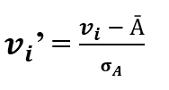

2.5.1. CHUẨN HÓA DỮ LIỆU (NORMALIZATION)
CÁC PHƯƠNG PHÁP CHUYỂN HÓA DỮ LIỆU
Z-SCORE NORMALIZATION
(CHUẨN HÓA Z-SCORE HAY ZERO-MEAN)
BIẾN THỂ CỦA Z-SCORE:
Dùng mean absolute deviation (sA) thay vì độ lệch chuẩn.
Biểu thức:
Trong đó:
Ý tưởng: Dựa trên giá trị trung bình (the mean) và độ lệch chuẩn (standard deviation)
Công thức:
Trong đó:
Ᾱ = giá trị trung bình
σA = độ lệch chuẩn

Slide 9
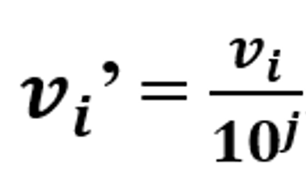

2.5.1. CHUẨN HÓA DỮ LIỆU (NORMALIZATION)
CÁC PHƯƠNG PHÁP CHUYỂN HÓA DỮ LIỆU
DECIMAL SCALING NORMALIZATION (CHUẨN HÓA CHIA THẬP PHÂN)
Ý tưởng: Di chuyển dấu thập phân sao cho giá trị tuyệt đối < 1
Công thức:
với j là số nhỏ nhất sao cho

Slide 10
2.5.1. CHUẨN HÓA DỮ LIỆU (NORMALIZATION)
SO SÁNH CÁC PHƯƠNG PHÁP
PHƯƠNG PHÁP | CÔNG THỨC | ƯU ĐIỂM | HẠN CHẾ
MIN – MAX | Ánh xạ về [a, b] | Dễ hiểu, giữ quan hệ dữ liệu | Nhạy cảm với giá trị mới (out-of-bounds)
Z-SCORE | Dựa trên mean | - Dùng tốt khi không biết min, max - Kháng ngoại lai | Tính toán phức tạp hơn
Z-SCORE BIỂN THỂ | Dựa trên standard deviation | Ít bị ảnh hưởng so với độ lệch chuẩn | Tính toán chậm hơn, ít phổ biến trong thực hành
CHIA THẬP PHÂN | Chia cho 10^j | Rất đơn giản | Mất nhiều thông tin, ít dùng

Slide 11
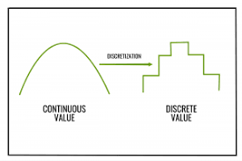
2.5.2. RỜI RẠC HÓA DỮ LIỆU (DATA DISCRETIZATION)
KHÁI NIỆM
Rời rạc hóa dữ liệu (Data discretization) là một kỹ thuật chuyển đổi dữ liệu phổ biến, trong đó các giá trị thô của một thuộc tính số (ví dụ: tuổi) được thay thế bằng các nhãn (khoảng hoặc khái niệm)

Slide 12
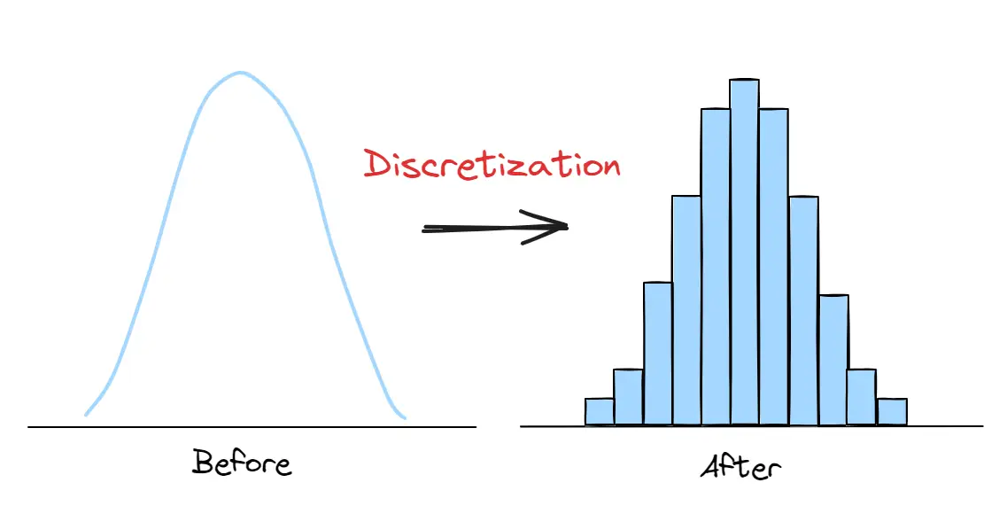
2.5.2. RỜI RẠC HÓA DỮ LIỆU (DATA DISCRETIZATION)
PHÂN LOẠI
Các kỹ thuật rời rạc hóa có thể được phân loại dựa trên việc chúng có sử dụng thông tin lớp (class) hay không.
Rời rạc hóa không giám sát (Unsupervised Discretization):
Phương pháp này không xem xét nhãn lớp khi xác định các điểm chia cho các giá trị liên tục.
Rời rạc hóa có giám sát (Supervised Discretization):
Phương pháp này sử dụng thông tin lớp để tìm ra các điểm chia tốt nhất, nhằm tối ưu hóa một thước đo cụ thể liên quan đến phân bố lớp.

Slide 13
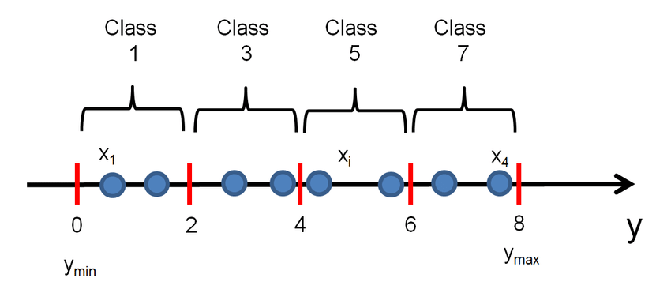
2.5.2. RỜI RẠC HÓA DỮ LIỆU (DATA DISCRETIZATION)
PHƯƠNG PHÁP BINNING
Binning là một kỹ thuật rời rạc hóa không giám sát, hoạt động theo cách từ trên xuống (top-down), được sử dụng để giảm dữ liệu và tạo phân cấp khái niệm. Nó chia phạm vi của một thuộc tính liên tục thành một số lượng khoảng (hoặc "bins") được chỉ định trước.

Slide 14
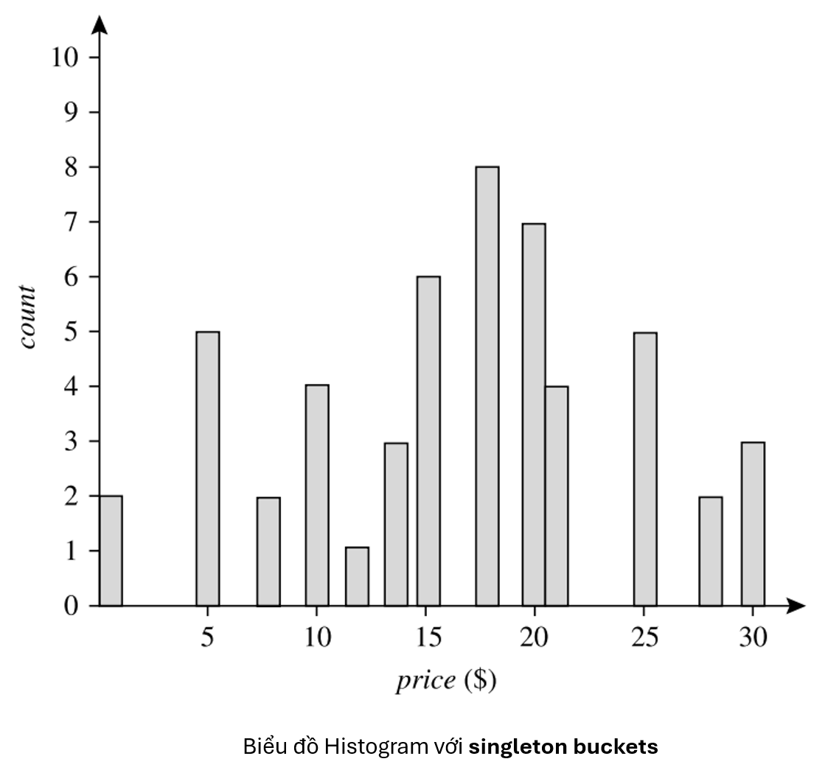
2.5.2. RỜI RẠC HÓA DỮ LIỆU (DATA DISCRETIZATION)
PHÂN TÍCH BIỂU ĐỒ TẦN SUẤT
Phân tích biểu đồ tần suất là một kỹ thuật rời rạc hóa không giám sát, phân chia các giá trị của một thuộc tính A thành các khoảng rời nhau, được gọi là buckets hoặc bins.
Nếu mỗi bucket chỉ đại diện cho một cặp giá trị–tần suất duy nhất, thì chúng được gọi là singleton buckets.
Singleton buckets rất hữu ích để lưu trữ các giá trị ngoại lai có tần suất cao
Thông thường, các bucket sẽ đại diện cho những khoảng liên tục của thuộc tính đã cho.

Slide 15

2.5.3. NÉN DỮ LIỆU (DATA COMPRESSION)
KHÁI NIỆM
Nén dữ liệu là các quá trình biến đổi được áp dụng để có được một biểu diễn thu gọn hoặc "nén" lại của dữ liệu gốc.
MỤC ĐÍCH
Nén dữ liệu giúp tiết kiệm không gian lưu trữ và tăng tốc độ xử lý cho các thuật toán khai phá dữ liệu
Ví dụ: Hãy tưởng tượng bạn nén một thư mục chứa nhiều tài liệu thành một file ZIP duy nhất → File ZIP nhỏ hơn nhiều, giúp bạn gửi qua email dễ dàng hơn. Đó chính là nén dữ liệu.

Slide 16
2.5.3. NÉN DỮ LIỆU (DATA COMPRESSION)
PHƯƠNG PHÁP
Có hai phương pháp nén chính, tùy theo khả năng khôi phục dữ liệu gốc hoàn hảo hay không
Nén không mất mát (Lossless)
Nén mất mát (Lossy)
Dữ liệu gốc có thể được tái tạo lại một cách hoàn hảo từ dữ liệu đã nén mà không mất thông tin
Tương tự như: Nén file ZIP. Khi bạn giải nén, mọi file và nội dung bên trong đều y hệt bản gốc
Chỉ có thể tái tạo lại một phiên bản xấp xỉ của dữ liệu gốc.
Một số chi tiết nhỏ, không quan trọng sẽ bị loại bỏ để đạt được độ nén cao hơn
Tương tự như: Nén ảnh JPEG. Ảnh sau khi nén có dung lượng nhỏ hơn nhiều nhưng có thể mất đi một vài chi tiết nếu bạn phóng to
Dựa trên cấu trúc mẫu & thống kê.
Độ hỗ trợ (Support)
Độ tin cậy (Confidence)
Ngưỡng (Threshold)

Slide 17
2.5.3. NÉN DỮ LIỆU (DATA COMPRESSION)
So sánh DWT và DFT
DFT (Discrete Fourier Transform)
Biểu diễn dữ liệu bằng sin và cos
Tốt cho phân tích tần số nhưng không bảo toàn chi tiết cục bộ
DWT (Discrete Wavelet Transform)
Bảo toàn được chi tiết cục bộ (local features)
Nén tốt hơn vì cùng một số lượng hệ số giữ lại, DWT cho kết quả gần gốc hơn so với DFT
Với cùng mức chính xác, DWT cần ít không gian lưu trữ hơn

Slide 18
2.5.3. NÉN DỮ LIỆU (DATA COMPRESSION)
Thuật toán DWT rời rạc (Hierarchical Pyramid Algorithm)
Thuật toán DWT hoạt động theo kiểu phân cấp kim tự tháp, giúp tính toán rất nhanh với độ phức tạp O(n)
Đầu vào: Một véc-tơ dữ liệu có độ dài L (phải là lũy thừa của 2, nếu không sẽ được đệm thêm số 0)
Phân tách: Với mỗi cặp phần tử, thuật toán sẽ áp dụng hai bộ lọc:
Bộ lọc thông thấp (Low-pass filter): Giữ lại các đặc trưng tổng quát, "mượt" của dữ liệu (thành phần xấp xỉ)
Bộ lọc thông cao (High-pass filter): Giữ lại các chi tiết, các biến động nhanh (thành phần chi tiết)
3. Kết quả: Tạo ra hai véc-tơ mới, mỗi véc-tơ có độ dài L/2
4. Lặp lại: Quá trình này được lặp lại trên véc-tơ "mượt" cho đến khi chỉ còn lại hai phần tử. Các hệ số cuối cùng thu được chính là hệ số wavelet (wavelet coefficients).

Slide 19
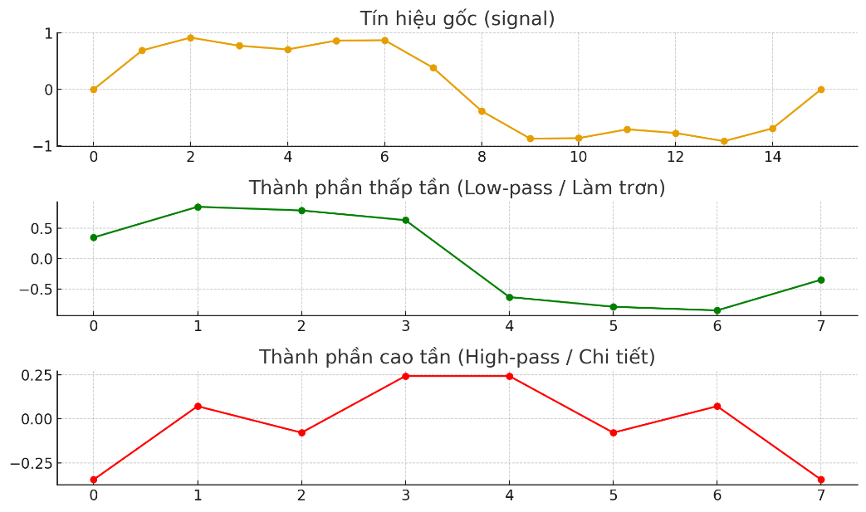
2.5.3. NÉN DỮ LIỆU (DATA COMPRESSION)
Thuật toán DWT rời rạc (Hierarchical Pyramid Algorithm)
Sơ đồ minh họa cho DWT:
Tín hiệu gốc (Hàng đầu): Dữ liệu ban đầu.
Thành phần xấp xỉ (Màu xanh lá):
Kết quả từ bộ lọc thông thấp, thể hiện xu hướng chung.
Thành phần chi tiết (Màu đỏ):
Kết quả từ bộ lọc thông cao, thể hiện các thay đổi đột ngột.
Bằng cách chỉ lưu lại các hệ số quan trọng, ta có thể nén dữ liệu một cách hiệu quả.

Slide 20
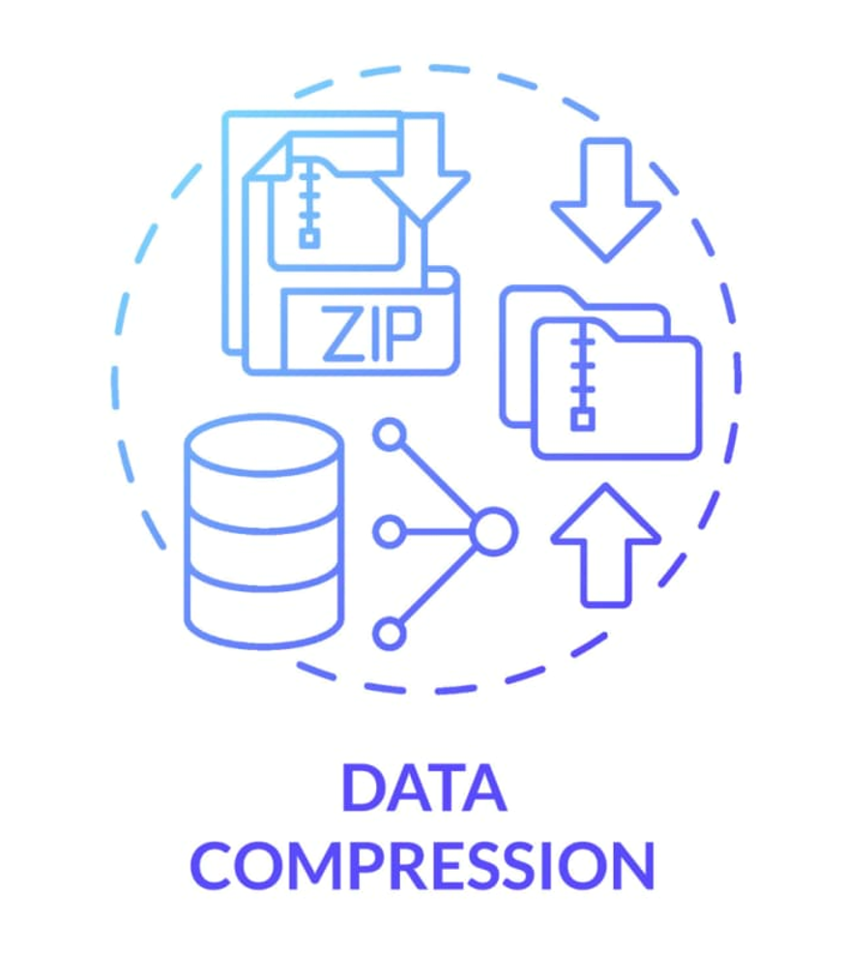
2.5.3. NÉN DỮ LIỆU (DATA COMPRESSION)
ỨNG DỤNG CỦA DWT
Nén dữ liệu đa chiều:
  Nén ảnh y tế, ảnh vân tay, và trong các hệ thống thị giác máy tính
  Chuẩn nén ảnh hiện đại JPEG 2000 sử dụng DWT thay vì DCT (dùng trong JPEG cũ)
Làm sạch dữ liệu (Denoising):
  Nhiễu thường tương ứng với các hệ số wavelet có giá trị nhỏ. Bằng cách loại bỏ chúng và chỉ giữ lại các hệ số lớn, ta có thể khôi phục tín hiệu gốc mà không còn nhiễu
Nén chuỗi thời gian:
  Phân tích tín hiệu tài chính, dữ liệu từ cảm biến IoT

Slide 21
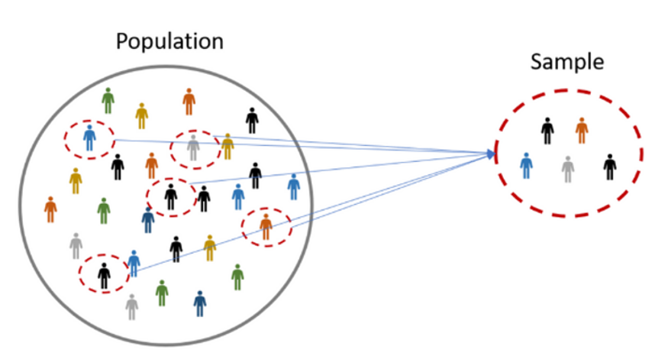
2.5.4. LẤY MẪU (SAMPLING)
KHÁI NIỆM
Lấy mẫu (sampling) là kỹ thuật giảm dữ liệu bằng cách chọn một tập con (sample) đại diện cho toàn bộ tập dữ liệu lớn
LÝ DO CẦN LẤY MẪU
Xử lý tập dữ liệu rất lớn tốn nhiều tài nguyên
Một mẫu nhỏ nhưng đủ đại diện vẫn cho kết quả phân tích chính xác gần đúng
Độ phức tạp xử lý giảm từ O(N) (toàn bộ tập dữ liệu) xuống O(s) (kích thước mẫu, s ≪ N)

Slide 22
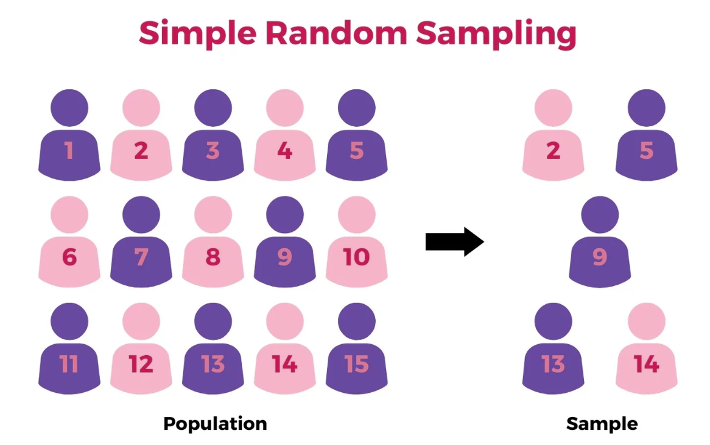
2.5.4. LẤY MẪU (SAMPLING)
PHƯƠNG PHÁP LẤY MẪU
SIMPLE RANDOM SAMPLE WITHOUT REPLACEMENT (SRSWOR)
Lấy mẫu ngẫu nhiên đơn giản không hoàn lại → mỗi phần tử chỉ được chọn một lần.
Ví dụ: Chọn ngẫu nhiên 5 học sinh trong 15 học sinh theo số thứ tự trong danh sách.

Slide 23
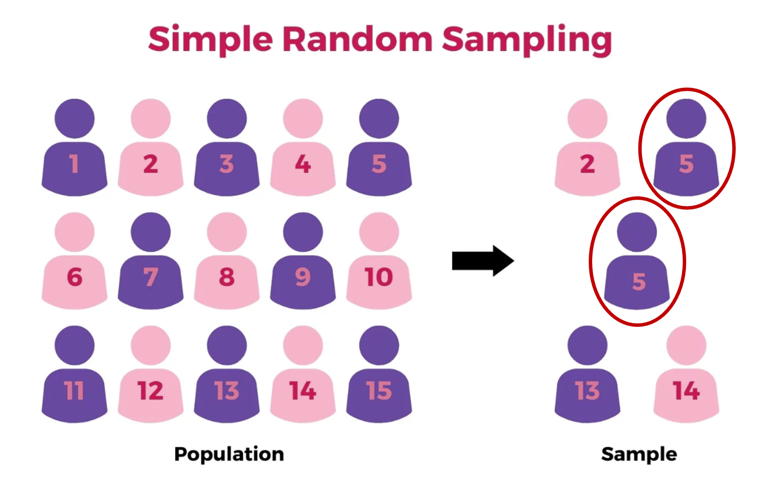
2.5.4. LẤY MẪU (SAMPLING)
PHƯƠNG PHÁP LẤY MẪU
SIMPLE RANDOM SAMPLE WITH REPLACEMENT (SRSWR)
Lấy mẫu ngẫu nhiên đơn giản có hoàn lại → một phần tử có thể xuất hiện nhiều lần trong mẫu.
Ví dụ: Chọn ngẫu nhiên 5 học sinh trong 15 học sinh theo số thứ tự trong danh sách nhưng 1 học sinh có thể bị chọn lại nhiều lần.

Slide 24
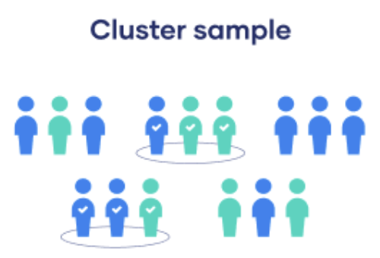
2.5.4. LẤY MẪU (SAMPLING)
PHƯƠNG PHÁP LẤY MẪU
CLUSTER SAMPLING (LẤY MẪU THEO CỤM)
Chia dữ liệu thành các cụm (clusters) → chọn ngẫu nhiên một số cụm rồi dùng toàn bộ dữ liệu trong các cụm đó.
Ưu điểm: xử lý nhanh hơn khi dữ liệu vốn được lưu trữ theo cụm.
Ví dụ: Một công ty có hơn 100 văn phòng trên toàn thế giới. Nhà nghiên cứu chọn ngẫu nhiên 3 văn phòng và khảo sát toàn bộ nhân viên trong các văn phòng này làm mẫu.

Slide 25
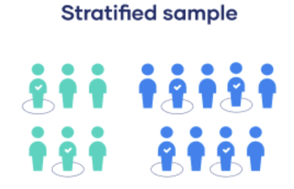
2.5.4. LẤY MẪU (SAMPLING)
PHƯƠNG PHÁP LẤY MẪU
STRATIFIED SAMPLING (LẤY MẪU PHÂN TẦNG)
Chia dữ liệu thành các tầng (strata) dựa theo tiêu chí (tuổi, giới
tính, thu nhập).
Lấy mẫu từ mỗi tầng để đảm bảo tính đại diện, đặc biệt khi dữ
liệu mất cân bằng.
Ví dụ: chia khách hàng theo nhóm tuổi (18–25, 26–40, 41–60, >60) và lấy mẫu từ từng nhóm.

Slide 26

KẾT LUẬN
Biến đổi dữ liệu nhằm cải thiện hiệu quả và độ chính xác trong khai phá dữ liệu, gồm các kỹ thuật chính:
    Chuẩn hóa dữ liệu: Đưa dữ liệu về cùng thang đo nhằm loại bỏ ảnh hưởng của đơn vị đo lường, đặc biệt quan trọng với thuật toán dựa trên khoảng cách và mạng nơ-ron
    Phân rã dữ liệu: Thay thế giá trị số bằng khoảng hoặc khái niệm để đơn giản hóa dữ liệu và hỗ trợ xây dựng cấu trúc phân cấp
    Nén dữ liệu: Giảm kích thước nhưng vẫn giữ nguyên hoặc gần đúng đặc trưng
    Lấy mẫu: Chọn tập con đại diện để xử lý nhanh hơn, tiết kiệm tài nguyên và thời gian
Các kỹ thuật này giúp giảm khối lượng, độ phức tạp dữ liệu, đồng thời nâng cao hiệu suất thuật toán. Việc chọn kỹ thuật nào tùy thuộc mục tiêu, tính chất dữ liệu và yêu cầu về độ chính xác.

Slide 27
PHẦN BÀI TẬP
2.16. What are the value ranges of the following normalization methods?
min-max normalization
z-score normalization
z-score normalization using the mean absolute deviation instead of standard deviation
normalization by decimal scaling
2.17. Use these methods to normalize the following group of data: 200,300,400,600,1000
a. min-max normalization by setting new_min =0 and new_max =1
b. z-score normalization
c. z-score normalization using the mean absolute deviation instead of standard deviation
d. normalization by decimal scaling

Slide 28
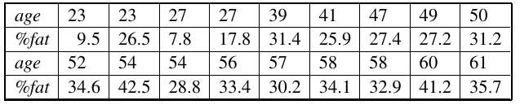
PHẦN BÀI TẬP
2.18. Given the following data (in the ascending order) for the attribute age:
13, 15, 16, 16, 19, 20, 20, 21, 22, 22, 25, 25, 25, 25, 30, 33, 33, 35, 35, 35, 35, 36, 40, 45, 46, 52, 70.
Use min-max normalization to transform the value 35 for age onto the range [0.0,1.0]
Use z-score normalization to transform the value 35 for age, where the standard deviation of age is 12.70 years
Usenormalization by decimal scaling to transform the value 35 for age
Commentonwhich method you would prefer to use for the given data, giving reasons as to why
2.19. Using the data for age and body fat given in Exercise 2.7, answer the following:
a. Normalize the two attributes based on z-score normalization

Slide 29
PHẦN BÀI TẬP
2.14. Given the following data (in the ascending order) for the attribute age:
13, 15, 16, 16, 19, 20, 20, 21, 22, 22, 25, 25, 25, 25, 30, 33, 33, 35, 35, 35, 35, 36, 40, 45, 46, 52, 70.
a. Use smoothing by bin means to smooth these data, using equal-frequency bins of size 3.
Illustrate your steps. Comment on the effect of this technique for the given data.
b. Howmight you determine outliers in the data?
c. Whatother methods are there for data smoothing?
2.20. Suppose a group of 12 sales price records has been sorted as follows:
5,10,11,13,15,35,50,55,72,92,204,215.
Partition them into three bins by each of the following methods:
a. Equal-frequency (equal-depth) partitioning
b. Equal-width partitioning
c. Clustering

Slide 30
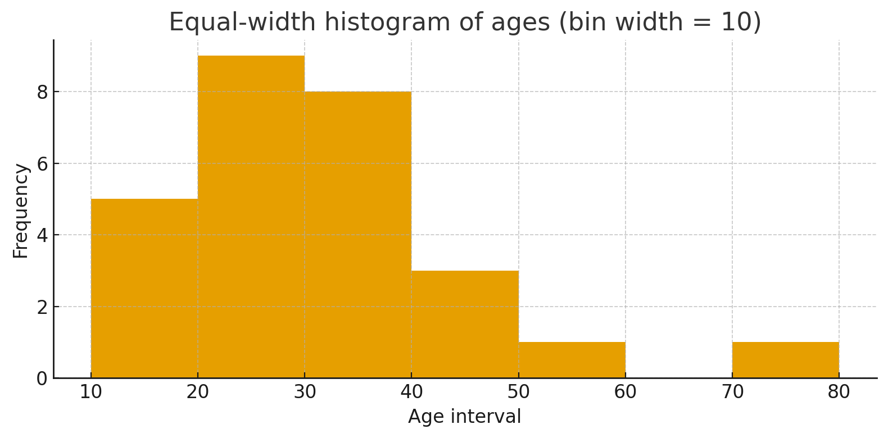
PHẦN BÀI TẬP
2.22. Given the following data (in the ascending order) for the attribute age:
13, 15, 16, 16, 19, 20, 20, 21, 22, 22, 25, 25, 25, 25, 30, 33, 33, 35, 35, 35, 35, 36, 40, 45, 46, 52, 70.
a. Plot an equal-width histogram of width 10
b. Sketchexamples of each of the following sampling techniques: SRSWOR, SRSWR, cluster sampling, and stratified sampling, using samples of size 5 and the strata “youth,” “middle aged,” and “senior”

Slide 31


CẢM
ƠN!

